Slide 1
Тестирование веб-сервисов

Slide 2
Стратегия тестирования веб-приложений
Стратегия тестирования должна быть выстроена так, чтобы сайт в итоге отвечал всем бизнес-требованиям и соответствовал своему назначению:
Модульное тестирование: проверка отдельных частей базы кода с помощью модульных тестов.
Интеграционное тестирование: подразумевает проверку различных сегментов кода сайта в виде независимых функций или модулей с помощью тестовой программы или прочих инструментов, активируемых при слиянии кода с родительским репозиторием.
Системное тестирование: тестирование сайта на уровне пользовательского интерфейса и функционала вроде авторизации, регистрации и прочих потоков.
Приёмочное тестирование: как правило, это последняя стадия тестирования, на которой полностью собранное приложение с данными проверяется в среде интеграции.
Тестирование производительности: при постепенном увеличении числа пользователей необходимо обеспечить, чтобы сервера справлялись с нагрузкой в пиковые часы использования приложения.
https://habr.com/ru/companies/ruvds/articles/676752

Slide 3
Стратегия тестирования веб-сервисов
Основные типы тестирования веб-сервисов можно разделить на следующие:
Функциональное тестирование: проверка корректности работы функций веб-сервиса и соответствие требованиям.
Нагрузочное тестирование: определение производительности веб-сервиса при различных уровнях нагрузки.
Интеграционное тестирование: проверка взаимодействия веб-сервиса с другими системами и компонентами.
Безопасность: проверка на наличие уязвимостей и защита от потенциальных атак.

Slide 4
Инструменты для тестирования веб-сервисов
Существует множество инструментов для тестирования веб-сервисов, например:
Postman: универсальный инструмент для тестирования API, позволяющий создавать запросы, отправлять их и анализировать ответы.
SoapUI: популярный инструмент для тестирования веб-сервисов на базе SOAP и REST.
JMeter: мощный инструмент для нагрузочного тестирования веб-сервисов и приложений.

Slide 5
Основные этапы тестирования веб-сервисов
Подготовка тестовых сценариев: разработка тестовых случаев на основе требований и документации веб-сервиса.
Настройка тестового окружения: подготовка и настройка инструментов, данных и серверов для проведения тестирования.
Выполнение тестов: запуск тестовых сценариев и наблюдение за результатами.
Анализ результатов: оценка корректности работы веб-сервиса и выявление возможных проблем.
Создание отчетов: подготовка и предоставление отчётов о результатах тестирования.
Важно: не забывайте проводить регрессионное тестирование после внесения изменений в код веб-сервиса, чтобы убедиться, что новые изменения не повлияли на стабильность и корректность работы.

Slide 6
Пример тестирования веб-сервиса
Предположим, что у вас есть веб-сервис для получения информации о погоде. Для тестирования этого сервиса, вы можете создать следующие тестовые сценарии:
Проверка корректности получения данных о погоде для валидного города.
Проверка обработки запросов с невалидными данными (несуществующий город, неверный формат данных).
Проверка производительности веб-сервиса при высокой нагрузке (например, 1000 запросов в минуту).
Проверка защиты веб-сервиса от попыток SQL-инъекции или XSS-атак.

Slide 7
Тестирование сайта Спортмастер и сайта КубГУ
Пример тестирование веб-сайта или веб-приложения:
https://vladislaveremeev.gitbook.io/qa_bible/testirovanie-v-raznykh-sferakh-oblastyakh-testing-different-domains/testirovanie-veb-saita-ili-veb-prilozheniya-web-application
Обнаружение багов на сайте. Пример работы QA-тестировщика:
https://www.youtube.com/watch?v=HdTZrw59aec
Задание: протестировать сайты https://www.sportmaster.ru и https://kubsu.ru

Slide 8
Регистрация событий в Google Analytics и тестирование аналитики с помощью JavaScript

Slide 9
Google Analytics 4 (GA 4)
Знакомство с Google Analytics 4:
1) Google Аналитика https://support.google.com/analytics/topic/14089939?hl=ru-RU&ref_topic=14090456
2) Регистрация в Google Analytics https://timeweb.com/ru/community/articles/google-analytics-dlya-nachinayushchih
3) Настройка тега Google Аналитики при помощи JavaScript https://support.google.com/analytics/answer/12002338?hl=ru&ref_topic=14598735
4) Как связать тег с сервисами Google и настроить отправку данных о событиях
https://developers.google.com/tag-platform/gtagjs/configure?hl=ru
5) Расширение для Google Chrome Tag Assistant Companion
Автоматическое тестирование аналитики в браузере:
Пример тестирования аналитики для сайта https://www.ozon.ru https://habr.com/ru/companies/ozontech/articles/592295

Slide 10
Тестовый аккаунт Google Аналитики (GA4)
Тестовый аккаунт Google Аналитики – это полнофункциональный аккаунт, доступный любому пользователю Google. Он содержит один ресурс Universal Analytics и два ресурса Google Аналитики 4. В тестовом аккаунте можно просматривать реальные коммерческие данные и экспериментировать с функциями Google Аналитики. https://support.google.com/analytics/answer/6367342
Тестовый аккаунт содержит три ресурса. Вы можете в любой момент выбрать другой ресурс с помощью селектора аккаунтов.
Ресурс Google Аналитики 4: Google Merchandise Store (данные сайтов)
Ресурс Google Аналитики 4: Flood-It! (данные сайтов и приложений)
Ресурс Universal Analytics: Google Merchandise Store (данные сайтов)

Slide 11
Примеры работы с Google Analytics
Как подключить к сайту Google Analytics https://help-ru.tilda.cc/statistics/google-analytics
Как настроить сервис Google Analytics и работать с отчётами https://skillbox.ru/media/marketing/gaydvvedenie-v-google-analytics-4-kak-nastroit-servis-i-rabotat-s-otchyetami
Создание и установка счетчика Google Analytics 4 https://osipenkov.ru/add-google-analytics-4
Настройка Google Analytics 4 (GA4) через Google Tag Manager https://youtu.be/3bDRngxxZ3o

Slide 12
Тестирование аналитики с помощью JavaScript
Знакомство с разработкой через тестирование в JavaScript:
https://tproger.ru/translations/unit-testing-in-javascript
Программируемый тест на JavaScript:
https://help-ru.roistat.com/features/Split-testirovanie/test_js

Slide 13
Виды API: REST, SOAP. Спецификация API. Swagger. Форматы данных JSON, XML и их структура

Slide 14
REST API
REST API — это архитектурный подход, который устанавливает ограничения для API: как они должны быть устроены и какие функции поддерживать. Это позволяет стандартизировать работу программных интерфейсов, сделать их более удобными и производительными.
Слово REST — акроним от Representational State Transfer, что переводится на русский как «передача состояния представления», «передача репрезентативного состояния.
В отличие от, например, SOAP API, REST API — не протокол, а простой список рекомендаций, которым можно следовать или не следовать. Поэтому у него нет собственных методов. С другой стороны, его автор Рой Филдинг создал ещё и протокол HTTP, так что они очень хорошо сочетаются, и REST обычно используют в связке с HTTP.
Иногда, помимо акронима REST, можно встретить слово RESTful. Это не термин, но в сообществе его применяют к веб-сервисам, которые соответствуют REST-архитектуре. RESTful используют как прилагательное.

Slide 15
Принципы архитектуры REST API
Основные требования к проектированию API:
1) Клиент-серверная модель (client-server model).
2) Отсутствие состояния (statelessness).
3) Кэширование (cacheability).
4) Единообразие интерфейса (uniform interface).
5) Многоуровневая система (layered system).
6) Код по требованию (code on demand) — необязательно.
https://skillbox.ru/media/code/rest-api-chto-eto-takoe-i-kak-rabotaet

Slide 16
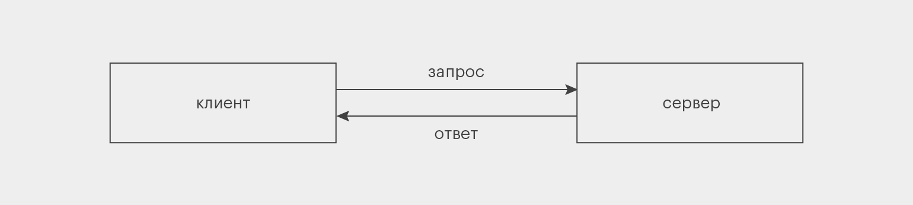
Клиент-серверная модель
Сервер — программа, в которой хранятся и обрабатываются ресурсы. Сервер может располагаться на одном или нескольких компьютерах, но даже в одном компьютере может быть несколько виртуальных серверов.
Клиент — программа, которая запрашивает у сервера доступ к ресурсам. Для этого она использует API.

Slide 17
Отсутствие состояния
Этот принцип означает, что на сервере не хранится никаких данных о прошлых взаимодействиях с клиентом — каждый запрос должен содержать всю информацию для его обработки.
Например, кто-то запросил последнее сообщение от ООО «Рога и копыта». В этом запросе содержится вся информация, которая нужна серверу, чтобы дать корректный ответ.
Если клиент потом хочет получить предпоследнее сообщение, то он не может просто сказать: «Дай мне соседний ресурс» — ему нужно заново составить полный запрос по всем правилам.
Это снижает нагрузку на сервер, что особенно полезно, если к нему подключено одновременно много клиентов. Не нужно хранить дополнительную информацию о прошлых обращениях каждого из них. Достаточно обработать каждый запрос в отдельности.

Slide 18
Кэширование
Иногда клиент запрашивает с сервера одни и те же данные по несколько раз — например, вы постоянно обращаетесь к какому-нибудь важному письму в сервисе для учёта деловых переписок.
Если при каждом таком запросе сервер будет с нуля собирать нужные данные и отправлять их клиенту, нагрузка на систему повысится — особенно когда таких повторов много. Решением проблемы в REST API стало кэширование, то есть сохранение части данных у клиента или на промежуточных серверах.
Здесь важно подойти к делу без излишнего фанатизма и не кэшировать всю информацию подряд. Во-первых, для этого потребовались бы слишком большие объёмы памяти. Во-вторых, какие-то данные (скажем, количество исходящих писем) со временем могут устаревать.
Именно поэтому в каждом ответе сервера на запрос есть пометка о том, можно ли его кэшировать.

Slide 19
Единообразие интерфейса
Должен быть единый способ обращения к каждому ресурсу. Например, мы хотим добавить в наш сервис новую функциональность для просмотра данных о денежных переводах. Понятно, что логика интерфейса для обращения к ним должна быть такой же, как и для всего, что было в сервисе раньше.
Файлы обычно передаются клиенту не в том виде, в котором хранятся на сервере. В вебе их часто преобразуют в JSON или XML и только потом отправляют клиенту. Ответ на запросы к новому ресурсу должен приходить в том же формате, что и к старым, и сразу же содержать дополнительную информацию: что разрешается делать с ресурсом, можно ли его изменять и удалять на сервере и так далее.
Для реализации единообразного интерфейса в REST API используется принцип HATEOAS (Hypermedia as the Engine of Application State).

Slide 20
Многоуровневая система
До сих пор мы рассматривали сервер как единую сущность. Но его структура куда сложнее. Между ним и клиентом есть несколько промежуточных узлов, выполняющих вспомогательные функции, —прокси-серверы.
Они используются для кэширования, обеспечения безопасности, дополнительной обработки данных. Если основных серверов несколько, то дополнительные серверы-балансировщики могут распределять нагрузку между ними и решать, в какой из них направлять запрос.
Никто из участников цепочки не знает всего пути, который проходит запрос, — только своих «соседей» справа и слева. Ни клиент, ни один из прокси-серверов не знает, к кому он обращается — к основному сервису или к другому прокси. В REST API это работает в обе стороны: никакие серверы (ни основные, ни прокси) не знают, кому отправляют ответ и уходит ли он куда-то дальше.

Slide 21
Код по требованию (необязательно)
Этот принцип означает, что сервер в ответ на запрос может отправить исходный код, который выполняется уже на стороне клиента. Благодаря этому можно передавать целые сценарии. Например, динамические элементы пользовательского интерфейса, написанные на JavaScript.
В REST API требование необязательно, потому что не всем сайтам и сервисам нужно умение работать с готовыми скриптами.
Пример REST API:
GET /api/stocks/IBM HTTP/1.1
Host: example.com

Slide 22
Методы REST API
Так как REST — архитектурный подход, а не протокол, в нём не заложено никаких конкретных методов. Но чаще всего его применяют вместе со стандартом HTTP, в котором заложены собственные методы.
Если кратко, то в HTTP прописан набор действий, который можно описать аббревиатурой CRUD: create — «создать», read — «прочитать», update — «обновить», delete — «удалить».
Для каждого такого действия существуют один или несколько глаголов — это и есть методы. Например, GET для чтения, а PUT и PATCH — для разных видов обновления. Глагол-метод применяется к URL-адресу нужного ресурса, который в «предложении» выполняет роль существительного.

Slide 23
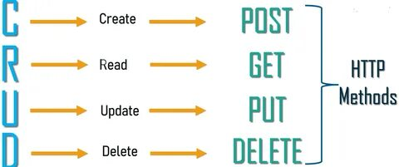
Методы REST API
Так как REST — архитектурный подход, а не протокол, в нём не заложено никаких конкретных методов.
CRUD: create — «создать», read — «прочитать», update — «обновить», delete — «удалить».

Slide 24
Для чего используют REST API
Архитектурный стиль REST — самый распространённый подход к проектированию API.
1) Когда пропускная способность соединения с сервером ограничена;
2) когда нужно соединить мобильные приложения с серверными;
3) когда проект разбит на микросервисы;
4) когда сервис предоставляет свои возможности другим разработчикам;
5) когда используется AJAX;
6) когда известно, что систему нужно будет масштабировать.

Slide 25
Итоги по REST API
REST — это архитектурный стиль API. Он не ограничивается никакими протоколами и не имеет собственных методов. Но обычно в RESTful-сервисах используют стандарт HTTP, а файлы передают в формате JSON или XML.
Есть шесть принципов, на которых строится REST: клиент-серверная модель, отсутствие состояния, кэширование, единообразие интерфейса, многоуровневая система, код по требованию. Последний из них необязателен.
REST-подход к архитектуре позволяет сделать сервисы отказоустойчивыми, гибкими и производительными, а при их масштабировании и внесении изменений не возникает больших сложностей.

Slide 26
SOAP API
SOAP API — это веб-сервис, использующий протокол SOAP для обмена сообщениями между серверами и клиентами.
SOAP — это протокол, по которому веб-сервисы взаимодействуют друг с другом или с клиентами. Название происходит от сокращения Simple Object Access Protocol («простой протокол доступа к объектам»).
Пример SOAP API:
<soap:Envelope xmlns:soap="http://www.w3.org/2003/05/soap-envelope" xmlns:m="http://www.example.com/stock">
<soap:Header/>
<soap:Body>
<m:GetStockPrice>
<m:StockName>IBM</m:StockName>
</m:GetStockPrice>
</soap:Body>
</soap:Envelope>
https://elbrusboot.camp/blog/soap-api

Slide 27
Модель данных SOAP
Модель данных SOAP определяет типы данных, которые могут быть переданы и позволяет определять пользовательские типы данных и их структуру.
Элементы модели данных SOAP
1) Элементы XML: нужны для представления данных в SOAP сообщениях. Каждый элемент имеет имя и может содержать другие элементы или текстовые данные.
2) Атрибуты XML: используются для представления дополнительной информации об элементе. Они имеют имя и значение и могут быть использованы для передачи метаданных или управления обработкой данных.
3) Простые типы данных: строки, числа, даты и логические значения. Они могут быть использованы для представления простых значений в SOAP сообщениях.
4) Сложные типы данных: структуры и массивы. Структуры содержат несколько элементов разных типов, а массивы — несколько элементов одного типа.
5) Пространства имен: существуют для разрешения конфликтов имен элементов и типов данных. Пространства имен позволяют уникально идентифицировать элементы и типы данных в рамках SOAP сообщения.

Slide 28
В каких случаях используют SOAP API
1) В интеграции сложных систем. SOAP поддерживает передачу сложных объектов и атрибутов, что позволяет эффективно обмениваться данными между системами.
2) Когда есть необходимость в строгих стандартах безопасности с поддержкой SSL. SOAP API использует WS-Security для обеспечения безопасности приложений на уровне предприятия и для связи с унаследованными системами.
3) Когда нужны надёжные функции обмена сообщениями. Если вам необходимо гарантировать, что сообщения будут доставлены в надёжном порядке и без потерь, то SOAP API обеспечит надёжную доставку сообщений между системами при помощи расширения WS-ReliableMessaging.
4) Когда необходимо сохранить конфиденциальность. SOAP API включает в себя соответствие стандарту ACID (Atomicity, Consistency, Isolation, and Durability) и это соответствие уменьшает избыточность и повышает безопасность и целостность сообщений.

Slide 29
Недостатки SOAP API
1) Объёмные сообщения: SOAP API использует XML для сериализации данных, что приводит к увеличению объёма передаваемых сообщений. Проблемы возникают при передаче больших объёмов данных или при работе с медленными сетевыми соединениями.
2) Поддержка только одного формата: SOAP API ограничен использованием только XML в качестве формата данных. В некоторых случаях это может означать дополнительные накладные расходы на преобразование данных из других форматов в XML и обратно.
3) Один запрос — один ответ: клиент должен отправить запрос и дождаться ответа от сервера, прежде чем продолжить выполнение следующих операций. Это может привести к блокировке клиентского приложения, если запрос долго обрабатывается.
4) Возможность нарушения работы клиента при смене описания веб-сервиса: смена описания потребует дополнительных усилий для согласования изменений между поставщиком и потребителем сервиса.

Slide 30
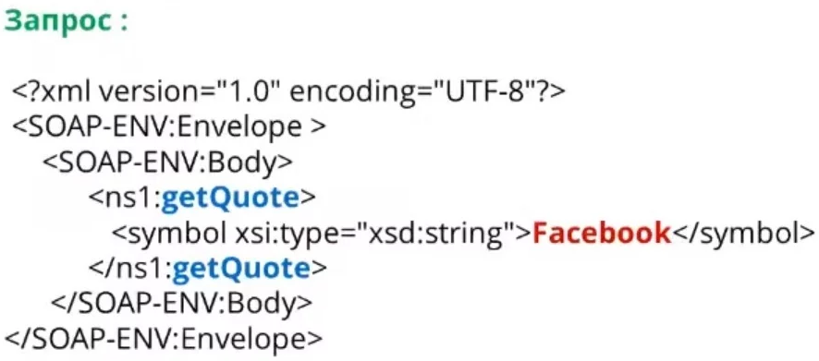
Запрос по протоколу SOAP
https://systems.education/soap-integration

Slide 31
Запрос по протоколу SOAP
Envelope и Body — теги, которые прописаны в протоколе SOAP. То есть, если вы отправляете запрос по протоколу SOAP, то у вас должен быть тег Envelope и вложенный в него тег Body. Это нужно просто запомнить. SOAP-ENV — обозначение пространства имён, то есть теги Envelope и Body относятся к пространству имён SOAP-овского окружения и это не что иное, как краткое указание на то, что есть определенное семейство тегов. А где описывается пространство имён, мы разберем немного позже. getQuote (получить котировку) — имя процедуры, которую мы хотим вызвать. Она относится уже к другому пространству имён, а именно «ns1». «Faсebook» — это входной параметр, который мы передаем, и он завернут в тег Symbol. Обратите внимание на атрибут, который есть в этом теге «string» — он описывает, что передаваться должно не число, а строка.

Slide 32
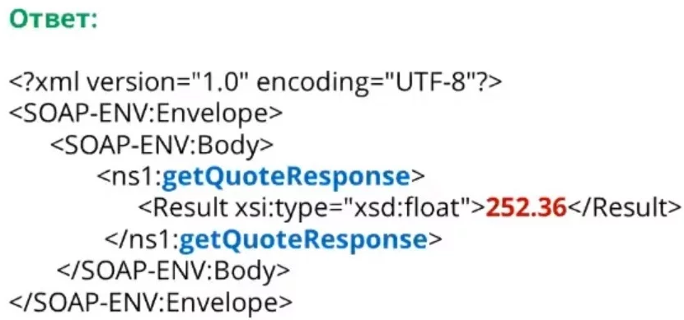
Ответ по протоколу SOAP
https://systems.education/soap-integration

Slide 33
Web Services Description Language (WSDL)
Давайте теперь вернёмся к WSDL — документу, благодаря которому приложение заранее знает, какие должны прийти данные внутри каких тегов. Основные теги в описании WSDL-сервера:
Message — сообщения, используемые web-сервисом.
PortType — список операций, которые могут быть выполнены с сообщениями.
Binding — способ, которым сообщение будет доставлено.
На веб-сервисе лежит файл WSDL. И клиент, и сервер руководствуются в своей работе этим файлом: читают его и разбираются, как устроен сервис. И клиент, и сервер умею читать этот файл и получать из него информацию, так как они знают стандарт SOAP и то, как должен быть устроен файл WSDL.
https://systems.education/soap-integration

Slide 34
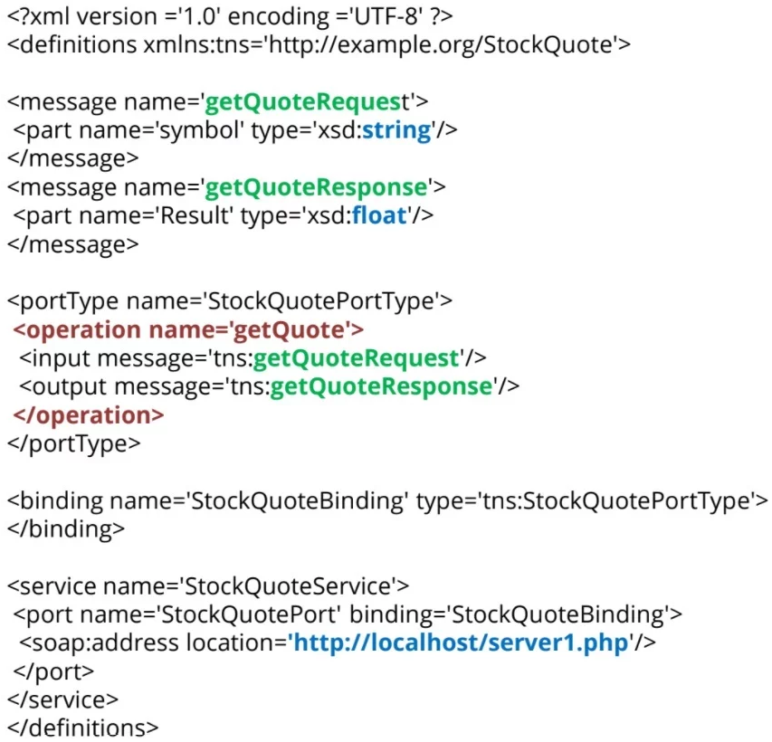
WSDL-файл

Slide 35
WSDL-файл
Operation — это тег, который описывает функции. То есть он указывает на имя функции и то, как должен выглядеть запрос и ответ.
Вложенные в operation теги input и output содержат информацию о входных и выходных параметрах функции. То есть getQuoteRequest — это запрос, который представляет собой строку и должен иметь вид числа с плавающей точкой. Тег binding описывает все технические сведения, о том, что из себя представляет сервис.
Тег service описывает, где живёт наш сервис. Если бы мы установили веб-сервисом на локальной машине, то адрес написали бы следующим образом: localhost/server1. php/.
https://systems.education/soap-integration

Slide 36
Спецификация API
Спецификация API или спецификация интерфейса прикладного программирования — это структурированный документ, который определяет схему проектирования, создания и взаимодействия с программными API.
Он служит всеобъемлющим руководством для разработчиков, в котором излагаются правила и соглашения, которых разработчики API должны придерживаться при разработке своих интерфейсов. Это обеспечивает согласованность, совместимость и беспрепятственный обмен данными между различными программными приложениями и компонентами системы.
Создание чётко определенных спецификаций API имеет важное значение для создания высококачественных, надёжных и масштабируемых приложений. Например, AppMaster — это мощная платформа no-code, которая позволяет клиентам создавать серверные, веб- и мобильные приложения, используя визуально созданные модели данных, бизнес-процессы, а также endpoints REST API и WSS. AppMaster автоматически генерирует документацию OpenAPI (ранее известную как Swagger) для endpoints сервера для каждого проекта, что упрощает разработчикам понимание API, предоставляемых платформой, и работу с ними.
https://appmaster.io/ru/glossary/spetsifikatsiia-api

Slide 37
Компоненты спецификации API
1) Описание API. В этом разделе описывается общая цель API, его ожидаемое поведение, а также любые критические функции или ограничения. Он также может включать примеры вариантов использования, иллюстрирующие реализацию API в реальных сценариях.
2) Конечные точки и операции. Здесь в спецификации API описаны различные endpoints и связанные с ними методы HTTP (например, GET, POST, PUT, DELETE). Каждая endpoint обычно имеет описание, ожидаемые входные параметры и ожидаемый выходной формат. Эта информация помогает разработчикам эффективно и результативно взаимодействовать с API.
3) Форматы данных запроса и ответа. Спецификация API должна определять формат, в котором данные будут отправляться и получаться, включая типы данных, ограничения и общие представления. Примеры форматов данных включают JSON, XML и протокольные буферы. Предоставление чёткого формата данных гарантирует, что разработчики будут знать об ожидаемых входных и выходных данных при взаимодействии с API, что снижает риск несовместимости и способствует эффективному обмену данными.
4) Аутентификация и авторизация. API часто требуют безопасных механизмов аутентификации и авторизации для защиты доступа к конфиденциальным данным и ресурсам. В спецификации API будут описаны поддерживаемые механизмы аутентификации (например, ключи API, OAuth или JWT), а также приведены пошаговые инструкции по реализации этих методов в клиентском приложении.
5) Обработка ошибок и коды состояния. Спецификация API должна предоставлять информацию об ожидаемых ошибках и соответствующих им кодах состояния. Это гарантирует, что разработчики смогут точно интерпретировать и обрабатывать ошибки во время интеграции API, что в конечном итоге приводит к созданию более отказоустойчивого приложения.
6) Ограничение и регулирование скорости. Спецификация API может включать подробную информацию об ограничении скорости, которое используется для ограничения количества запросов, которые клиент может сделать к API в течение определённого периода времени. Это помогает защитить ресурсы API от неправильного использования и обеспечивает справедливое использование несколькими клиентами.

Slide 38
Swagger
Swagger (альтернативное название OpenAPI 3.0) — это набор инструментов, который позволяет автоматически описывать API на основе его кода. API — интерфейс для связи между разными программными продуктами, и у каждого проекта свой. Документация, автоматически созданная через Swagger, облегчает понимание API для компьютеров и людей.
Разработчик описывает код с помощью формальных текстовых правил. Swagger «понимает» написанное и на его основе создает человекопонятную интерактивную документацию.
В спецификации Swagger есть основные сущности, каждая из которых включает в себя более мелкие. С их помощью происходит описание документации.
https://blog.skillfactory.ru/glossary/swagger
https://habr.com/ru/articles/541592

Slide 39
Форматы данных JSON, XML
JSON (JavaScript Object Notation) — это формат передачи данных, который используется при взаимодействии веб-сервера и браузера.
https://blog.skillfactory.ru/glossary/json
{
"store":{
"book":[
{
"category":"сказки",
"author":"А.С. Пушкин",
"title":"Сборник сказок",
"price":540.50
},
{
"category":"информационные технологии",
"author":"Страуструп Бьерн",
"title":"Язык программирования C++",
"price":1940.00
},
],
"bicycle":{
"color":"red",
"price":19999.95
}
}
}
Валидатор JSON https://jsonformatter.curiousconcept.com

Slide 40
Форматы данных JSON, XML
XML (eXtensible Markup Language) — расширяемый язык разметки. Используется для хранения и передачи данных. Так что увидеть его можно не только в API, но и в коде.
Этот формат рекомендован Консорциумом Всемирной паутины (W3C), поэтому он часто используется для передачи данных по API. В SOAP API это вообще единственно возможный формат входных и выходных данных!
https://habr.com/ru/articles/524288
<req> <query>Виктор Иван</query> <count>7</count> </req>

Slide 41
Тестирование API через Postman. Авто-тесты API, основы скриптинга в Postman

Slide 42
Тестирование API через Postman
Программа Postman предназначена для тестирования работы API, а также для отправки запросов POST и GET. В отличие от похожей утилиты curl, она имеет графический интерфейс, поэтому легко осваивается даже новичками. Существует, как в web-версии, так и для настольных ПК.
1) Как пользоваться программой Postman https://timeweb.com/ru/community/articles/kak-polzovatsya-postman
2) Test your front-end against a real API https://reqres.in
3) API для QA: учимся тестированию ПО без доступа к коду https://proglib.io/p/api-dlya-qa-uchimsya-testirovaniyu-po-bez-dostupa-k-kodu-2020-12-10?ysclid=lt335882tb28816336
4) Postman как инструмент документации https://habr.com/ru/companies/simbirsoft/articles/755382/
5) Postman API https://www.postman.com/postman/workspace/postman-public-workspace/request/12959542-748c0367-6e64-4b9c-9f02-a2b8d297dc38
6) Тестирование API https://learning.postman.com/docs/designing-and-developing-your-api/testing-an-api

Slide 43
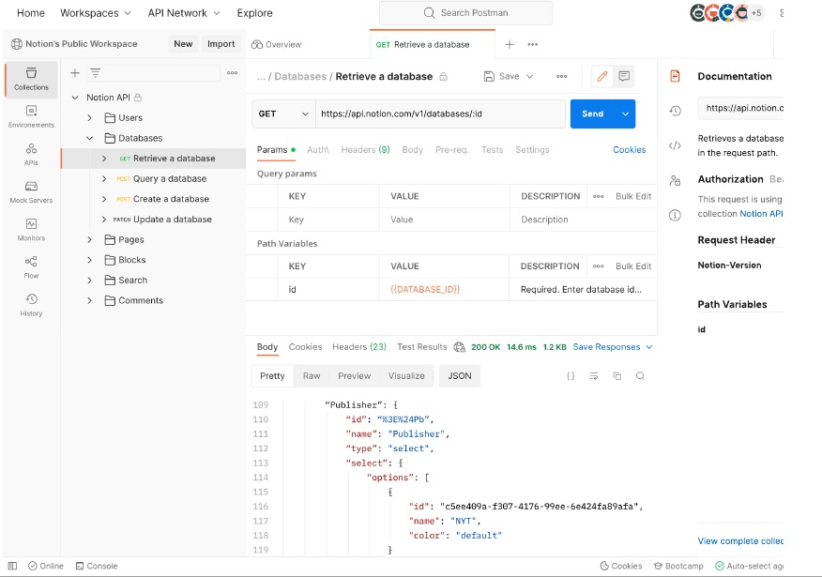
Главное окно Postman

Slide 44
Возможности Postman
Основные возможности программы:
Создание и отправка запросов
Изменение параметров запросов.
Сохранение созданных запросы в коллекции и папках.
Запуск автоматических тестов на основе коллекций при помощи Collection Runner.
Изменение окружения для одинаковых запросов.
Добавление контрольных точек к вызову API.

Slide 45
Как тестировать API
Тестирование интерфейса API проводится путём анализа точности выходных данных в зависимости от подаваемых при входном запросе. Этим и занимается Postman: он составляет и отправляет их на указанные URL, получает обратно и сохраняет в базе данных. При желании возможно сохранение типовых запросов в коллекции (для быстрого доступа) и создание для них разного окружения.
Руководство по тестированию с Postman для начинающих:
https://testengineer.ru/gajd-po-testimonial-v-postman

Slide 46
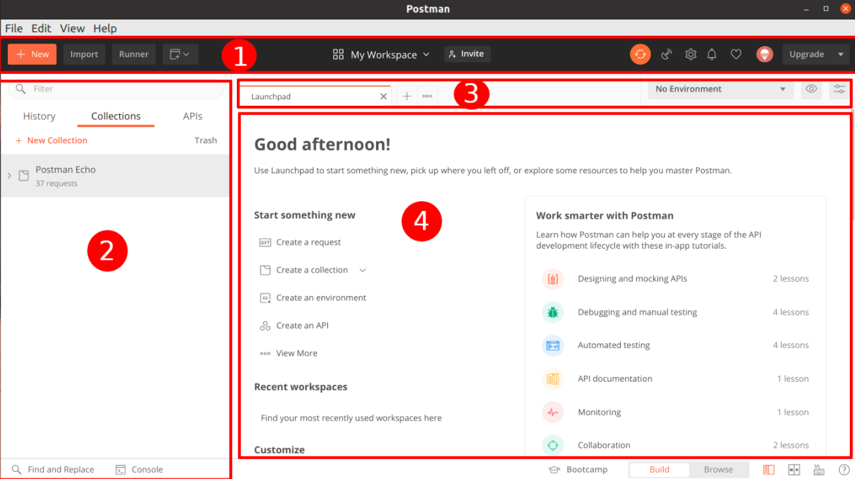
Интерфейс приложения Postman

Slide 47
Интерфейс приложения Postman
Описание меню:
1) Верхняя панель – здесь расположены основные настройки программы.
2) Боковая панель – сюда выделены запросы, выполненные ранее или сохраненные в качестве «избранного».
3) Панель вкладок – инструмент переключения между разными запросами.
4) Рабочая область – все базовые настройки отправленного запроса, перечень возвращаемых по нему данных.

Slide 48
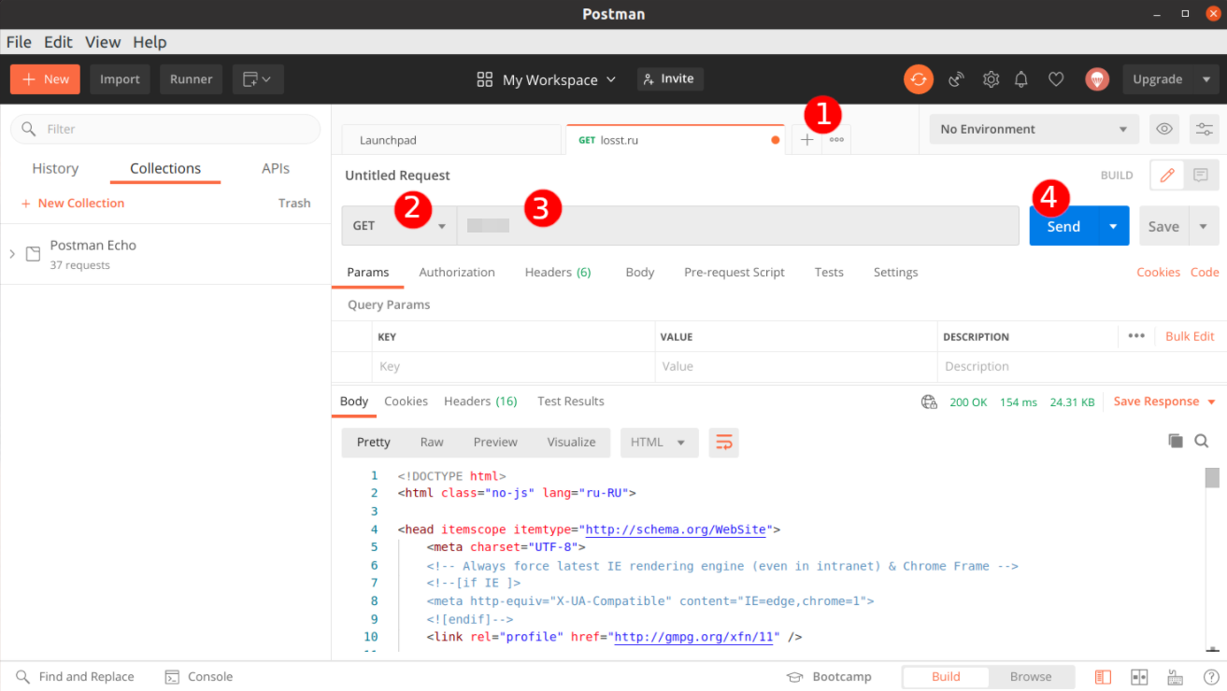
Выполнение запроса в Postman

Slide 49
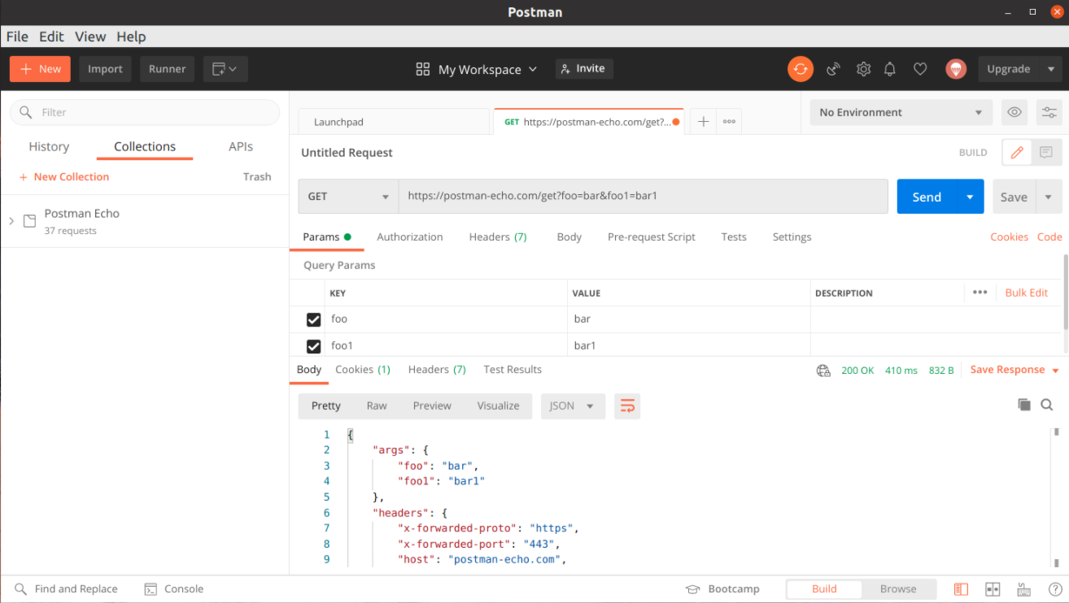
Передача параметров в Postman

Slide 50
Параметризация запросов в Postman
Часто необходимо выполнить один и тот же запрос на разных наборах данных. С помощью параметризации, можно использовать переменные при выполнении запросов.
В Postman, параметры создаются с помощью двойных скобок: {{test}}.
Например, наш base URL — https://testengineer.ru и мы сохраняем это значение в переменной с именем base_url. В этом случае, мы можем обратиться к этой переменной из запроса, написав {{base_url}}. Для того, чтобы отправить запрос на этот URL, мы подставим эту переменную в запрос. Выглядеть это будет так: {{base_url}}/get?customers=new. Запрос будет отправлен на https://testengineer.ru/get?customers=new
Если все сделано правильно, значение переменной, которую мы создали, будет подставлено вместо ее имени и запрос выполнится успешно.
Подробнее: https://testengineer.ru/gajd-po-testirovaniyu-v-postman/#parametrizing

Slide 51
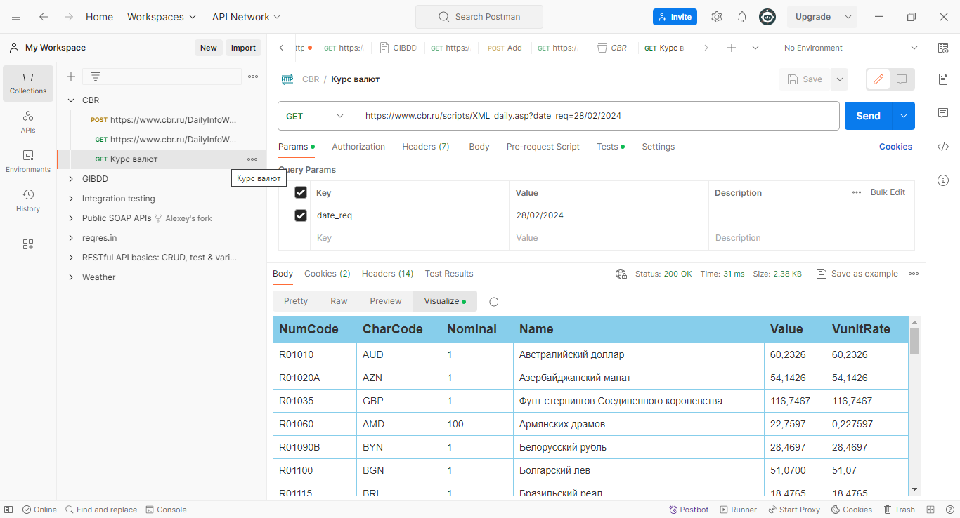
Пример получения курса валют с ЦБР GET-запрос https://www.cbr.ru/scripts/XML_daily.asp?date_req=28/02/2024

Slide 52
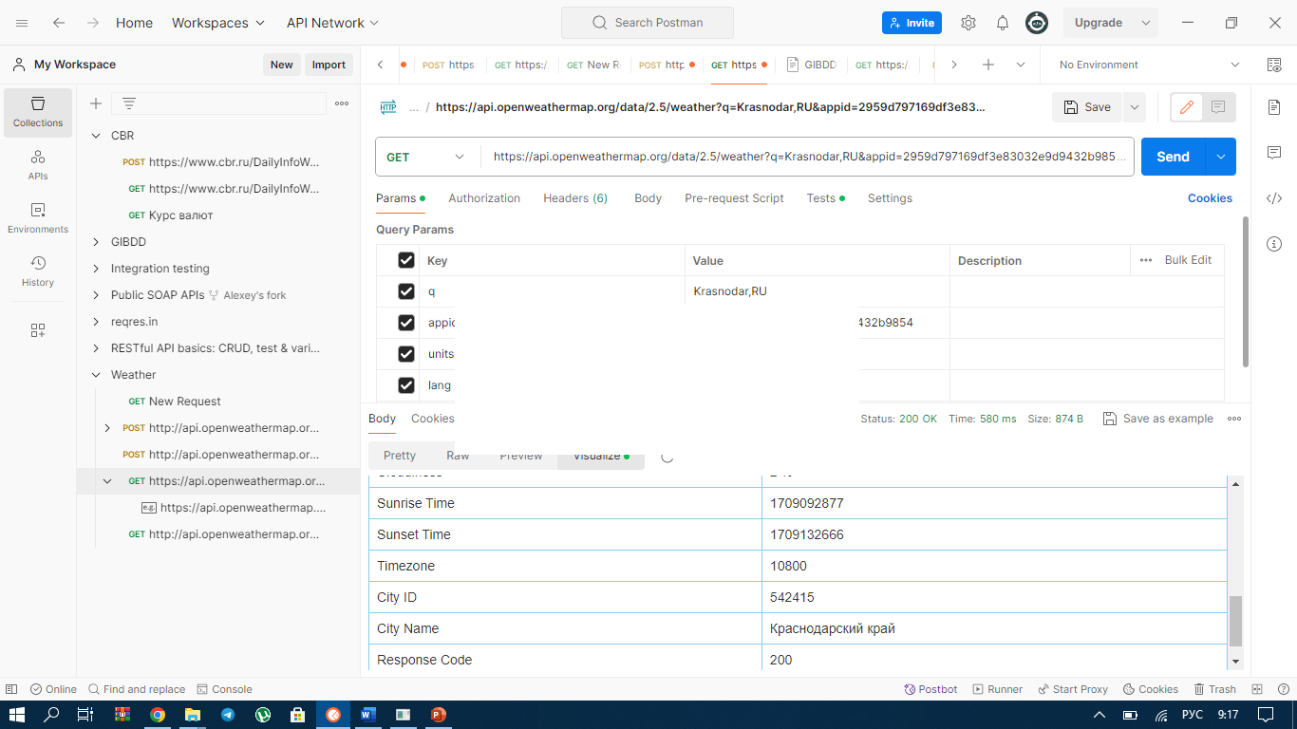
Пример получения прогноза погоды GET-запрос https://api.openweathermap.org/data/2.5/weather?q=Krasnodar,RU&appid=2959d797169df3e83032e9d9432b9854&units=metric&lang=ru

Slide 53
Создание тестов в Postman
Тесты в Postman позволяют убедиться, что API работает так, как этого от него ожидают. Давайте начнем с написания простого теста.
Шаг 1: Возвращаемся к GET-запросу, который мы создали ранее и переключаемся во вкладку Tests (Тесты). В секции сниппетов нажимаем на сниппет «Status code: Code is 200». В окне теста появится скрипт. Этот скрипт будет проверять, что запрос возвращает код ответа 200.
Шаг 2: Нажмите кнопку Send (Отправить). В нижней части окна вы увидите результат выполнения теста (в нашем случае он выполнился успешно).
Шаг 3: Давайте добавим еще один тест. В этот тесте мы будем сравнивать полученный результат с ожидаемым. Чтобы это сделать, выбираем сниппет с названием «Response body:JSON value check». Давайте проверим, что пользователь с именем Leanne Graham имеет userid 1.
Шаг 4: Заменим название теста на что-то более понятное: вместо «Your test name» напишем «Check if Leanne Graham has the userid 1». Также заменим jsonData.value на jsonData[0].name (массивы начинаются с 0).
Код теста будет выглядеть следующим образом:
pm.test("Check if user with id1 is Leanne Graham", function () {
var jsonData = pm.response.json();
pm.expect(jsonData[0].name).to.eql("Leanne Graham");
});
Шаг 5: Нажимаем Send (Отправить).
Подробнее: https://testengineer.ru/gajd-po-testirovaniyu-v-postman/#test-create

Slide 54
Примеры тестовых сценариев Postman
Postman предоставляет API-интерфейсы JavaScript, которые вы можете использовать в своих сценариях запросов. Объект pm предоставляет большую часть функциональных возможностей для тестирования данных запроса и ответа, а объект postman обеспечивает некоторый дополнительный контроль рабочего процесса.
Вы можете использовать вкладку Tests в своих запросах и коллекциях для написания тестов, которые будут выполняться, когда Postman получит ответ от API, которому вы отправили запрос. Вы можете добавить столько тестов, сколько вам нужно для каждого запроса. Когда вы добавляете тесты в Collections, они будут выполняться после каждого запроса внутри неё.
Чтобы попробовать написать тестовый сценарий в первый раз, откройте запрос в приложении Postman и откройте вкладку Tests. Введите следующий код JavaScript и нажмите Send:
pm.test("Status code is 200", function () {
pm.response.to.have.status(200); });
Подробнее: https://infostart.ru/1c/articles/1545930

Slide 55
Примеры тестовых сценариев на JS для аутентификации
Допустим, необходимо протестировать работоспособность API в которых:
1) используется Oauth аутентификация с RS256, пример Google API используя сервисного пользователя (документация)
2) используется Oauth аутентификация, пример Google API используя доступ обычного пользователя (документация)
В первом случае, для работы с сервисом нужен токен доступа, для получения которого нужно отправить JWT запрос, у Google применяется формат JWT RS 256, в котором используется RSA.
Необходимо реализовать получение токена в обработчике перед запросом, кешировать токен в переменных окружения с фиксацией срока действия.
Решение находится по ссылке.
Подробнее: https://infostart.ru/1c/articles/1282851

Slide 56
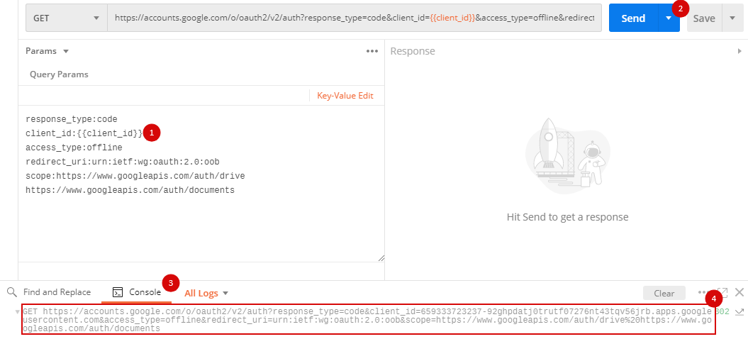
Примеры тестовых сценариев на JS для аутентификации
Во втором случае, для работы с сервисом формируем GET запрос, переносим в браузер, на уровне браузера подтверждаем права доступа, получаем код. Используем код для получения access и refresh токенов.
Подробнее: https://infostart.ru/1c/articles/1282851

Slide 57
Перехват и работа с сетевым трафиком с помощью Charles

Slide 58
Charles Proxy (программа-сниффер)
Charles Web Debugging Proxy - это инструмент мониторинга HTTP и HTTPS трафика. Он выступает в роли прокси-сервера (промежуточного звена) между тестируемым приложением и сервером на бэкенде, позволяя не только видеть, но также перехватывать и редактировать запросы.
Главное преимущество Charles Proxy и снифферов в целом - возможность просмотра трафика, в том числе с мобильных устройств, что значительно облегчает работу тестировщика клиент-серверных мобильных приложений.
Подробнее: https://timeweb.com/ru/community/articles/pogruzhenie-v-udivitelnyy-mir-charles

Slide 59
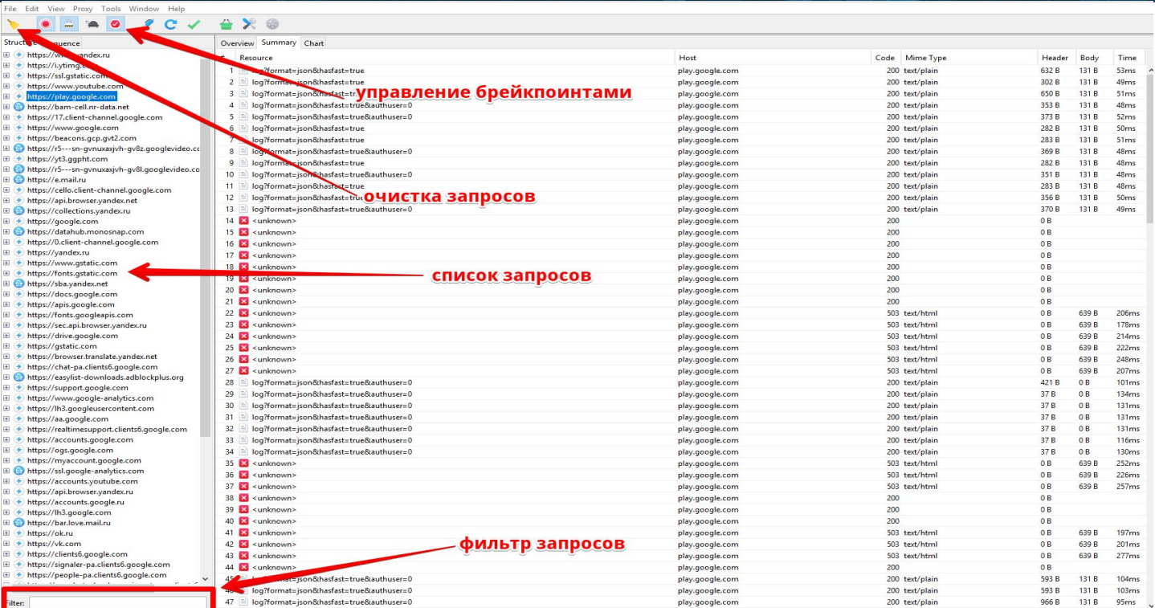
Главное окно Charles Proxy
Подробнее: https://www.software-testing.ru/library/testing/testing-for-beginners/3613-charles-proxy

Slide 60
Установка и настройка Charles Proxy
1) Устанавливаем и запускаем Charles Proxy.
2) Для расшифровки SSL-соединений потребуется установка сертификата. Переходим по ссылке chls.pro/ssl на тестовом устройстве.
3) Для iOS необходимо дополнительно подтвердить доверие сертификату в настройках: General -> About -> Trust Certificates. Для Android 7.0 и выше в код приложения должен быть добавлен network_security_config. Подробно описывается здесь.
4) Настраиваем проксирование через Charles:
если ПК c Charles и тестовое устройство принадлежат одной Wi-Fi сети, переходим в настройки Wi-Fi тестового девайса, прописываем настройки прокси-сервера: IP-адрес устройства, на котором запущен Charles, в поле Server (Hostname), порт 8888;
если ПК с Charles подключен к проводной сети, но с него можно раздать Wi-Fi, то делаем это;
если ПК с Charles подключен к проводной сети и раздать интернет с него нельзя, нам понадобится дополнительное устройство, способное раздавать беспроводной интернет (роутер), на нём настраиваем Port Forwarding на адрес нашего ПК. Ищем «проброс портов <модель роутера>».
5) После того, как мы связали тестовое устройство и ПК со сниффером, в Charles появится запрос на разрешение подключиться мобильному устройству.
6) Включаем SSL Proxying Settings на нужных хостах.
Подробнее: https://habr.com/ru/articles/663926

Slide 61
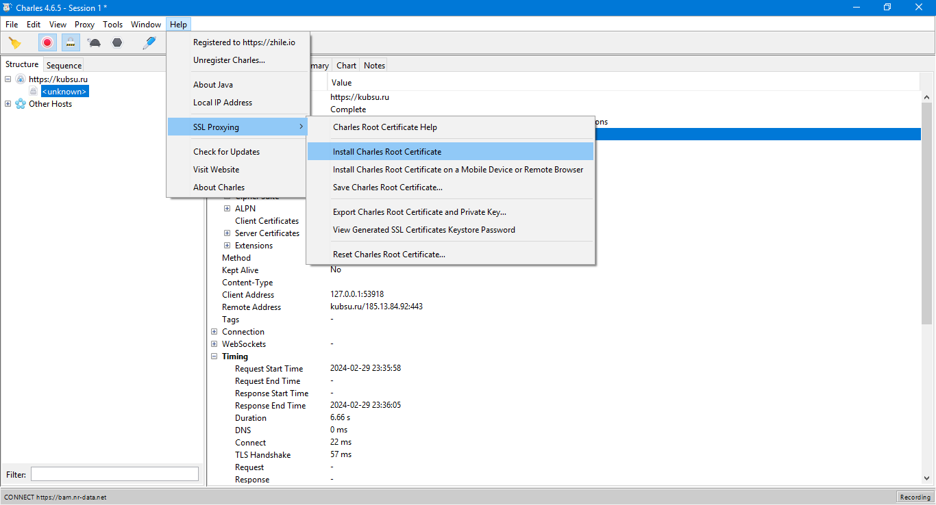
Установка сертификата SSL для перехвата HTTPS
Подробнее: https://habr.com/ru/articles/663926

Slide 62
Вкладки Structure и Sequence
В списке запросов есть две основные вкладки - Structure и Sequence.
На вкладке Structure запросы рассортированы по хостам-папкам. Наведя на любой из них, можно получить всю информацию о количестве запросов к этому корневому хосту, доле удачных, таймингах, размерах и т.п. Фактически, здесь представлена вся та же информация, которую можно получить из панели разработчика в браузере. Выбрав конкретный URL, можно увидеть код ответа, версии протоколов, контент и т.п. Тело запроса, заголовки, cookie (если есть) можно посмотреть в разных форматах - даже в HEX.
С помощью контекстного меню запроса можно настраивать блокировки, повторять и изменять запросы.
На вкладке Sequence запросы выведены по времени в виде настраиваемой таблицы. Видно, когда начался запрос, сколько он длился, его размер, статус и т.п. Наведя на конкретную строку, мы получим ту же информацию о теле, заголовках и т.п.
Если запросов на экране слишком много, с помощью панели инструментов их можно очистить или вообще остановить перехват. Там же есть возможность включить и выключить троттлинг (имитация медленного Интернета). Базовая настройка каждой из функций осуществляется через меню, а кнопки панели управления выступают своего рода тумблерами On / Off.
Подробнее: https://www.software-testing.ru/library/testing/testing-for-beginners/3613-charles-proxy

Slide 63
Фильтрация запросов
В Charles Proxy очень много вариантов фильтрации запросов.
Начнем с вкладки Structure. Самое примитивное - скопировать хост и вставить в поле Filter (слева\внизу). Так мы увидим только запросы с этого хоста. Примерно того же результата можно добиться, если в контекстном меню хоста выбрать Focus. Остальные запросы будут собраны в Other Hosts. Если при этом перейти на закладку Sequence и отметить настройку Focused, то в списке окажется информация только о тех запросах, которые были выбраны на вкладке Structure.
На вкладке Sequence есть аналогичный фильтр.
Charles Proxy умеет работать с регулярными выражениями. Для этого на вкладке Sequence выбираем Settings и отмечаем пункт Filter uses regex. И вписываем в поле поиска элементарную регулярку, например, вот так ^\w{4}\. можно выбрать все запросы, в которых в начале имени хоста находится четыре буквы, а потом идет точка. Там же можно включить Autoscroll списка запросов или указать максимальное количество строк.
В Charles Proxy можно фильтровать не только отображение, но и запись запросов. Для этого надо зайти в Proxy -> Record settings и задать условия на одной из вкладок - Include или Exclude - так мы включаем или выключаем запись запросов данного хоста.
Похожего результата можно добиться, используя блок-листы. Включить хост в блок лист можно из контекстного меню (команда Block list) или через добавление в Tools -> Block list, где следует отметить Enable Block list.
Блокируемый запрос можно прервать двумя способами (подходящий надо выбрать в настройках):
сбросить соединение;
вернуть ошибку 403.
От выбранного способа блокировки зависит, какой ответ мы получим.
Подробнее: https://www.software-testing.ru/library/testing/testing-for-beginners/3613-charles-proxy

Slide 64
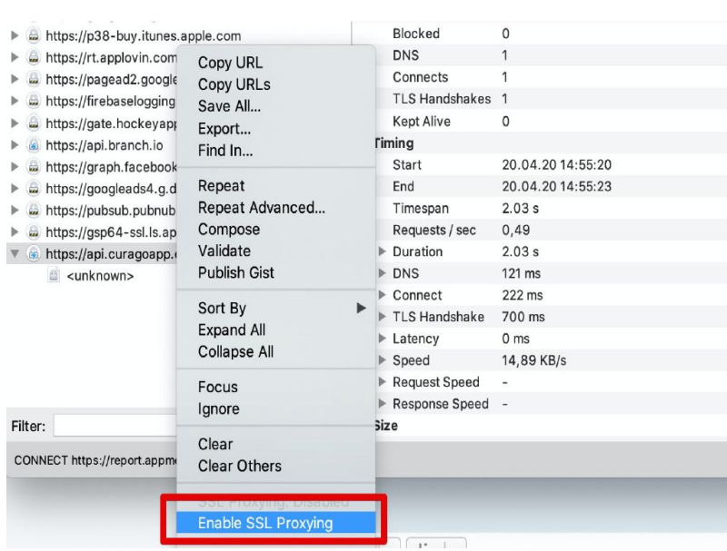
Просмотр SSL-трафика
Если ранее мы успешно установили SSL-сертификат, для просмотра зашифрованного трафика остается только включить SSL proxying для нужного хоста в самом Charles Proxy. Это можно сделать через контекстное меню конкретного хоста.
Подробнее: https://www.software-testing.ru/library/testing/testing-for-beginners/3613-charles-proxy

Slide 65
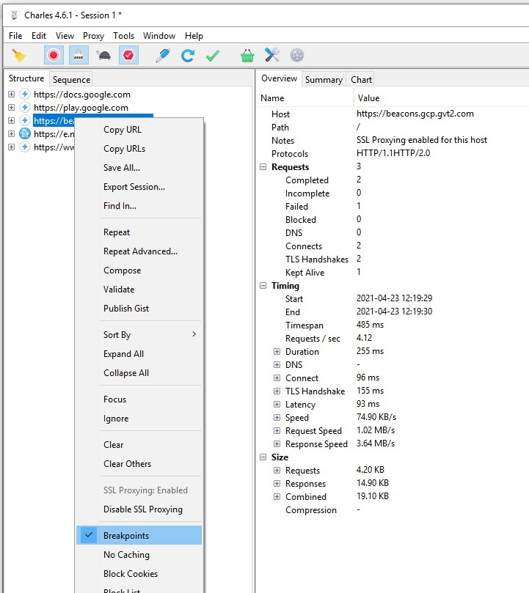
Breakpoints (точки останова)
Breakpoints - это настройка точек остановки, которые позволяют перехватывать запросы. Установить Breakpoint можно из контекстного меню запроса. После этого все аналогичные запросы будут перехвачены. Их можно будет просматривать и редактировать.
Подробнее: https://www.software-testing.ru/library/testing/testing-for-beginners/3613-charles-proxy

Slide 66
Breakpoints (точки останова)
Чтобы проверить, как это работает можно использовать повтор запроса (Repeat из того же контекстного меню). Запрос перехватывается, его можно редактировать.
В принципе, изменить можно всё - от header до авторизационного токена. Когда редактирование будет закончено, можно выбрать Execute и в Charles Proxy появится повторный запрос, который и отправится на сервер, а потом вернётся с ответом. В этот момент можно будет посмотреть и отредактировать ответ, который получит приложение - появится поле Edit response.
Редактируя запрос, можно ввести заведомо некорректные данные и посмотреть, как ответит сервер. Также можно отредактировать ответ (внеся некорректные данные) и использовать его для тестирования фронта. Можно оставить корректные данные, но изменить код - посмотреть, как фронт воспринимает информацию, переданную через API.
Подробнее: https://www.software-testing.ru/library/testing/testing-for-beginners/3613-charles-proxy

Slide 67
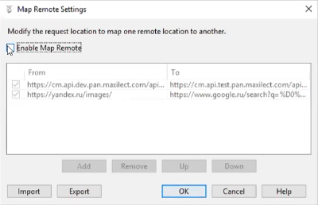
Tools \ Map Remote…
Ещё одна популярная функция Charles Proxy - подмена ответа сервера. Так мы можем ответ одного хоста подменить на ответ другого. Настраивается это через Tools -> Map Remote.
В левом нижнем углу есть кнопки Import и Export. Они позволяют обмениваться настройками - переносить их с одного рабочего места на другое.
Например, мы можем подменить контура. Я буду посылать запрос на dev-контур, но ответ хочу получить с тестового стенда. Для этого создаем новый пункт в списке Map Remote Settings. Map From - куда изначально был запрос; Map to - откуда берем ответ. Эта функция может быть полезна, если мы поймали ошибку на продакшене, например при загрузке таблицы, а информации в dev-контуре для полноценного тестирования не хватает. Вместо того, чтобы перезаполнять информацию в каждом контуре, мы можем скопировать ответ сервера в нужный контур и посмотреть, как он ведет себя после исправления ошибки.
Подробнее: https://www.software-testing.ru/library/testing/testing-for-beginners/3613-charles-proxy

Slide 68
Tools \ Map Local… и Rewrite…
Главное отличие Map Local от Map Remote в том, что замена осуществляется не на ответ другого сервера, а на содержимое локального файла. Настройки выглядят точно также, но вместо второго сервера мы указываем локальный путь к файлу с ответом.
Функция Rewrite может быть полезна, если вам нужно переписать данные, которые отправляются в Charles Proxy. В отличие от простого редактирования Rewrite позволяет задать правила изменения и работать в автоматическом режиме. Можно изменять и добавлять заголовки, искать и заменять текст в теле запроса или ответа. Можно даже менять статус ответа.
Rewrite удобно использовать, когда нужен готовый ответ, но мы не хотим каждый раз ставить брейкпоинт и вписывать его в ручную. Редактируя таким образом ответ, фактически, мы ставим заглушку - можем имитировать работу сторонних партнеров. Настроить это можно через Rewrite settings, доступные в контекстном меню. Единственный недостаток инструмента в том, что каждое правило замены прописывается отдельно.
Помимо изменения запросов и ответов мы можем запретить кэширование или cookie (функции No caching и Block cookies). Эти опции повторяют аналогичные инструменты панели разработчика в браузере. В обоих случаях настраивается список хостов, для которых действует настройка. Если же список пуст, то кэширование и cookie отключаются на всех перехваченных хостах.
Подробнее: https://www.software-testing.ru/library/testing/testing-for-beginners/3613-charles-proxy

Slide 69
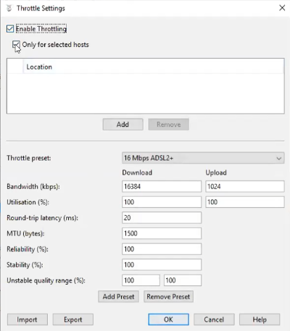
Proxy \ Throttling settings…
Главное Charles Proxy помогает тестировать сервис на плохой связи, искусственно ограничив через настройки пропускную способность канала. Эта функция полезнее всего для тестирования десктопных приложений, поскольку на мобильных устройствах качеством связи можно управлять через панель разработчика.
Настраивается функция через Proxy ->Throttling settings.
Подробнее: https://www.software-testing.ru/library/testing/testing-for-beginners/3613-charles-proxy

Slide 70
Repeat Advanced…
Хотя полноценное нагрузочное тестирование лучше проводить в специальных инструментах, Charles Proxy имеет одну базовую настройку, которая помогает закрыть минимальные потребности.
Функция Repeat Advanced… (доступная через контекстное меню перехваченного запроса) позволяет нужное количество раз повторить тот же запрос. После настройки откроется отдельная сессия, где будут видны детали каждого из запросов.
Конечно, список функций Charles Proxy этим не ограничивается. Есть еще много полезного - от перенаправления доменного имени на другой IP-адрес, до автоматического сохранения полученных ответов.
Подробнее: https://www.software-testing.ru/library/testing/testing-for-beginners/3613-charles-proxy
Как тестировать в Charles Proxy? Практика для тестировщика https://www.youtube.com/watch?v=74mvpPOczgI

Slide 71
Перехват и работа с сетевым трафиком с помощью Fiddler

Slide 72
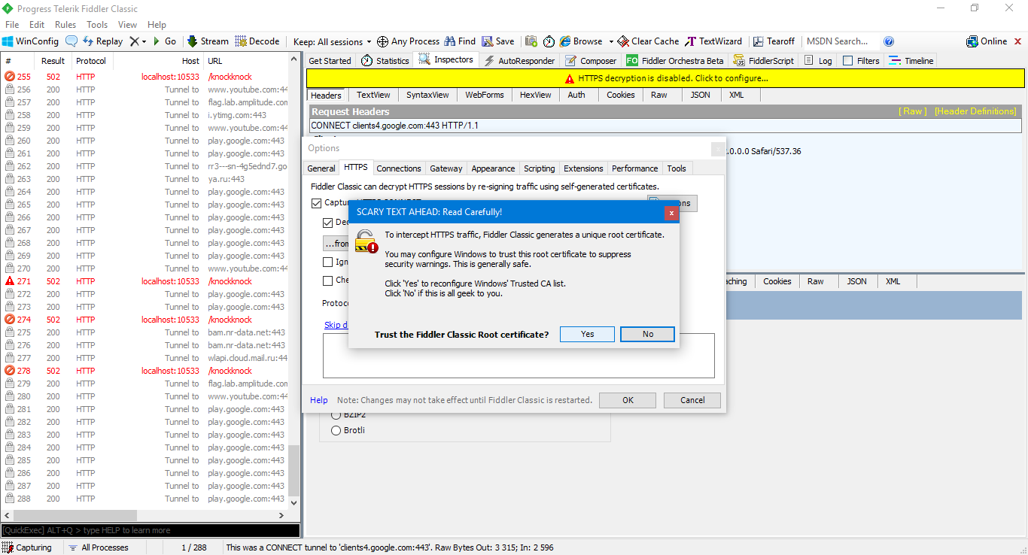
Fiddler Classic
Fiddler является одним из популярных инструментов для тестирования и отладки веб-приложений. Он предоставляет возможность перехватывать, анализировать и изменять HTTP и HTTPS запросы, что очень полезно при проведении тестирования.

Slide 73
Установка и настройка Fiddler Classic
Fiddler является одним из популярных инструментов для тестирования и отладки веб-приложений. Он предоставляет возможность перехватывать, анализировать и изменять HTTP и HTTPS запросы, что очень полезно при проведении тестирования.
Для начала необходимо загрузить и установить приложение.
Если у вас операционная система MAC или Linux, то для этого Вам необходимо будет перейти в соответствующий раздел для загрузки специальной версии Fiddler Everywhere.
Подробнее: https://habr.com/ru/articles/533138
https://dzen.ru/a/ZAnHgk_J40-4gKUb

Slide 74
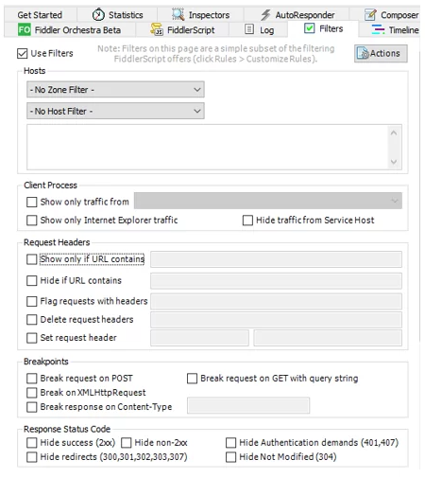
Настройка фильтрации трафика в Fiddler Classic
Вкладка «Filters» позволяет фильтровать и помечать трафик, отображаемый в пользовательском интерфейсе, а также вносить некоторые изменения в запросы.
Подробнее: https://newtechaudit.ru/vozmozhnosti-fiddler

Slide 75
Настройка фильтрации трафика в Fiddler Classic
Zone Filter позволяет отображать трафик только для внутренней сети или Интернета. Данный фильтр будет полезен, когда вы занимаетесь отладкой конкретного сайта или приложения (локально) и одновременно работаете с документацией из другой зоны (например, из Интернета).
Host Filter позволяет фильтровать трафик только для определённых доменных имён. Например, если вы выберете «Show only the following hosts» в раскрывающемся меню, вы можете указать имена хостов, с которыми хотите работать. Таким образом Fiddler будет отображать только тот трафик, который связан с выбранным именем хоста. Также доступна фильтрация по определенному процессу ОС (Client Process), на основе заголовков запросов и ответов (Request Headers/Response Headers), кода cсостояния HTTP (Response Status Code), на основе типа/размера контента (Response Type and Size) и пр.
После завершения настройки фильтров, нажмите «Actions» -> «Run Filterset now» для применения фильтра.
Подробнее: https://newtechaudit.ru/vozmozhnosti-fiddler

Slide 76
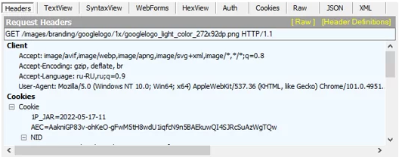
Анализ запросов и ответов в Fiddler Classic
Вкладка «Inspectors» позволяет более тщательно анализировать запросы и ответы. Чтобы загрузить запрос, просто перетащите его в окно.
Функционал Fiddler позволяет просматривать HTTPS-сообщение различными вариантами отображения. Например, во вкладке «Headers» отображаются заголовки запроса:
Подробнее: https://newtechaudit.ru/vozmozhnosti-fiddler

Slide 77
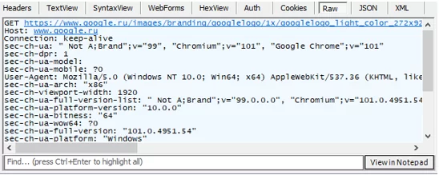
Анализ запросов и ответов в Fiddler Classic
Вкладка «Raw» позволяет отобразить запрос в виде обычного текста:
Есть и другие варианты отображения – например, вкладка «WebForms» отображает строки запроса и формы HTTP(S), а вкладки «JSON» и «XML» запросы JSON и XML соответственно.
Подробнее: https://newtechaudit.ru/vozmozhnosti-fiddler

Slide 78
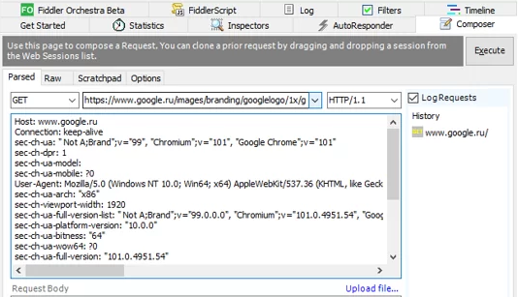
Составление HTTP(S) запросов в Fiddler Classic
Вкладка «Composer» позволяет создать HTTP(S) запросы с нуля, указав метод HTTP, URL-адрес, версию HTTP, заголовки и тело самого запроса (Request Body). Также есть возможность автоматического заполнения всех полей, вручную «перетащив» запрос в окно «composer». Перед отправкой запроса его можно редактировать.
Ранее выполненные запросы можно посмотреть в поле «History». Для выполнения запроса необходимо нажать Execute в правом верхнем углу.
Подробнее: https://newtechaudit.ru/vozmozhnosti-fiddler

Slide 79
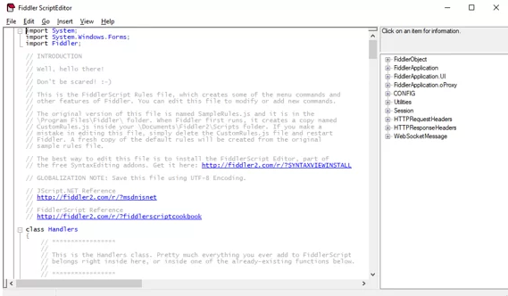
Использование FiddlerScript
FiddlerScript – встроенный язык программирования, позволяющий значительно расширить функциональные возможности Fiddler, модифицировать пользовательский интерфейс, а также анализировать входящий и исходящий трафик. Язык основан на JScript.NET.
Сохранять код необходимо в файл CustomRules.js, который открывается в меню Rules > Customize Rules. Сам файл находится в папке \Documents\Fiddler2\Scripts.
Всякий раз, когда вы сохраняете файл, Fiddler заметит новую версию файла и попытается загрузить её автоматически. Если необходимо пересоздать файл с изначальным кодом, просто удалите его, и Fiddler пересоздаст его из резервной копии.
Подробнее: https://newtechaudit.ru/vozmozhnosti-fiddler

Slide 80
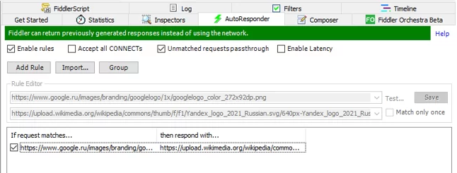
Пример подмены логотипа сайта
Используем Fiddler для подмены логотипа сайта google.ru на логотип от Яндекса. По сути, подмена логотипа на сайте – это подмена одного URL на другой. Переходим на сайт google.ru, копируем ссылку логотипа.
Далее найдём логотип от Яндекса.
Перейду во вкладку «AutoResponder», создам правило: в «If request matches…» занесём URL логотипа Google, в «Then respond with…» внесём логотип Яндекса. Активируем «Enable rules» и «Unmatched requests passthrough».
В результате при переходе на сайт google.ru вместе логотипа Google будет отображаться логотип Яндекса.
Таким образом, рассмотренный функционал Fiddler позволяет расшифровать защищенный HTTPS трафик, произвести его фильтрацию и проанализировать поступающие запросы и ответы.
Подробнее: https://newtechaudit.ru/vozmozhnosti-fiddler
https://www.youtube.com/watch?v=ILPJ653XXrY

